Slide 1
三水壶（8,5,3）
指导老师：赵建邦
汇报人：马鹏
2019/12/27

Slide 2
实现流程
问题理解
选择数据结构和算法设计策略，
求解步骤描述
描述算法
证明正确性
分析算法
设计程序
算法测试

Slide 3
问题理解
一个满水的8品脱（pint，一种容积单位）的水壶和两个空水壶（5品脱和3品脱）通过两种操作方式，即将水壶完全倒满水和将水壶的水完全倒空，在其中的一个水壶中得到4品脱的水。
初始状态：【8,0,0】
目的状态：【4,4,0】
限制条件：【8,5,3】
约束条件：水壶水量为0，不能倒出水，水量达到最大水量时，不能倒入水。
限界条件：不得出现重复状态

Slide 4
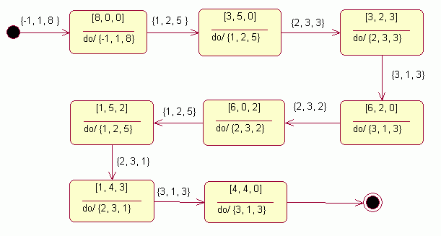

Slide 5
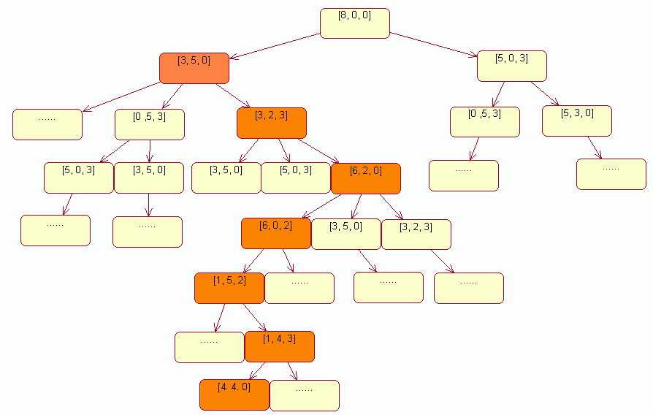

Slide 6
选择数据结构和算法设计策略
队列（存储中间状态），双向链表（存储路径），状态类（水壶状态，倒水动作）
回溯法或分支限界法

Slide 7
求解步骤描述
回溯法
以深度优先方式搜索解空间，并在搜索过程中用剪枝函数，避免无效搜索，降低算法复杂度，递归回溯，输出所有可行解路径
分支限界法
以广度优先方式搜索解空间，搜索过程中用剪枝函数避免无效搜索（约束函数减去得不到可行解的子树，限界函数减去得不到最优解的子树），循环迭代，找到最优解。

Slide 8
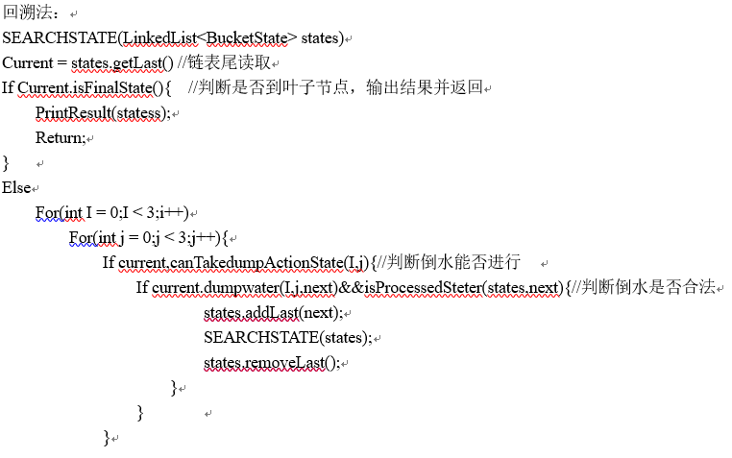
描述算法

Slide 9
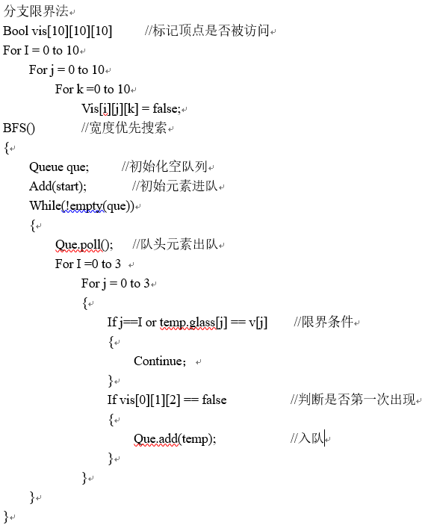

Slide 10
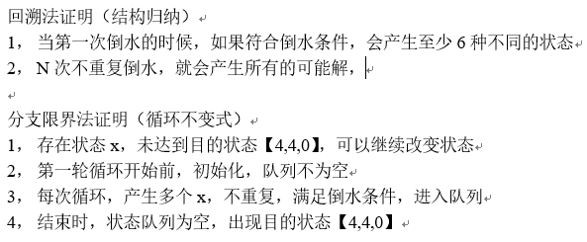
正确性证明

Slide 11

回溯法
空间复杂度O(n)
分支限界
时间复杂度O(n!)

Slide 12
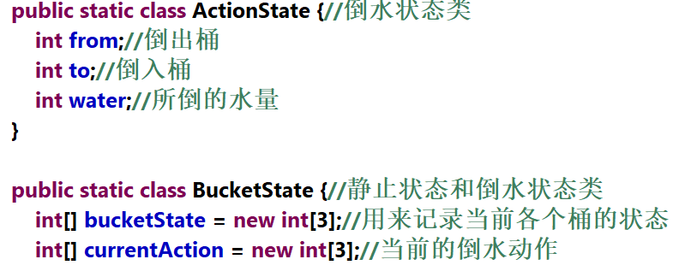
设计程序

Slide 13
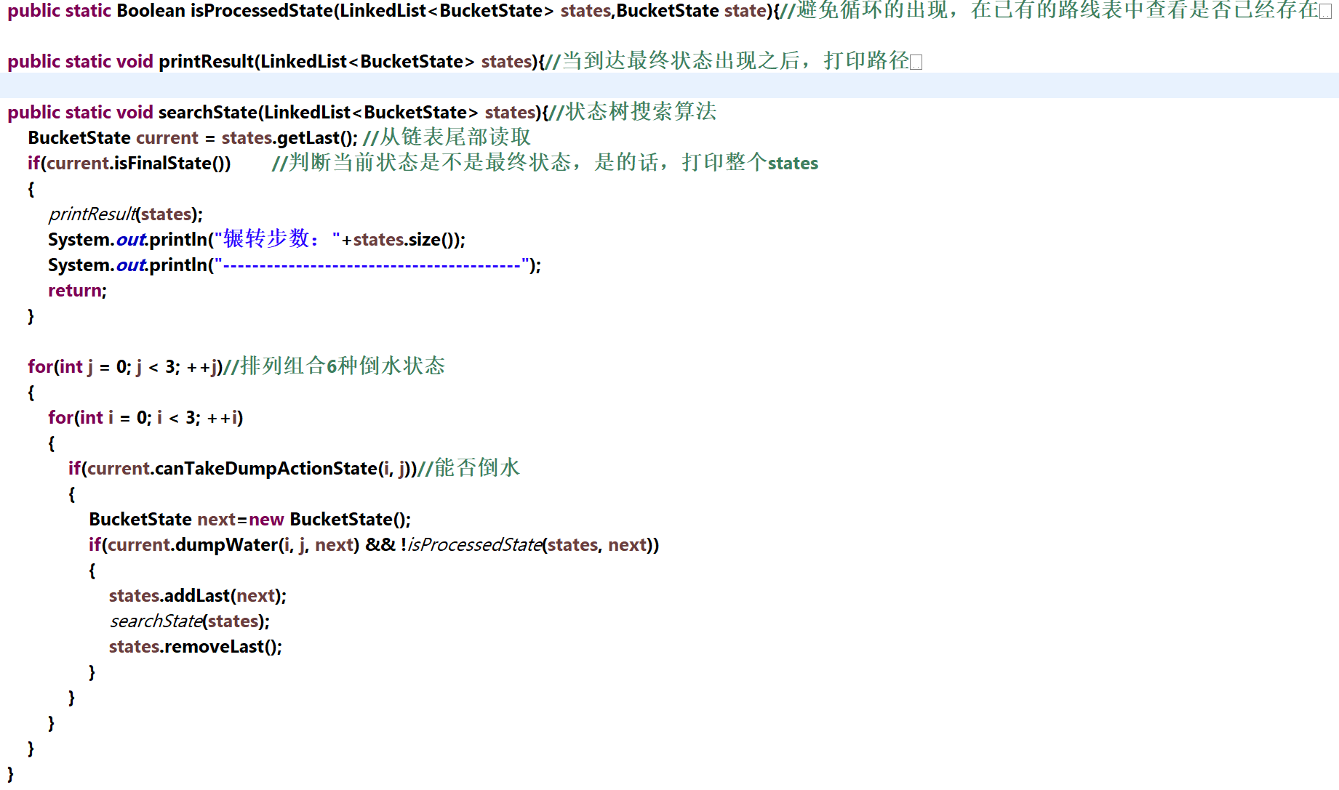

Slide 14
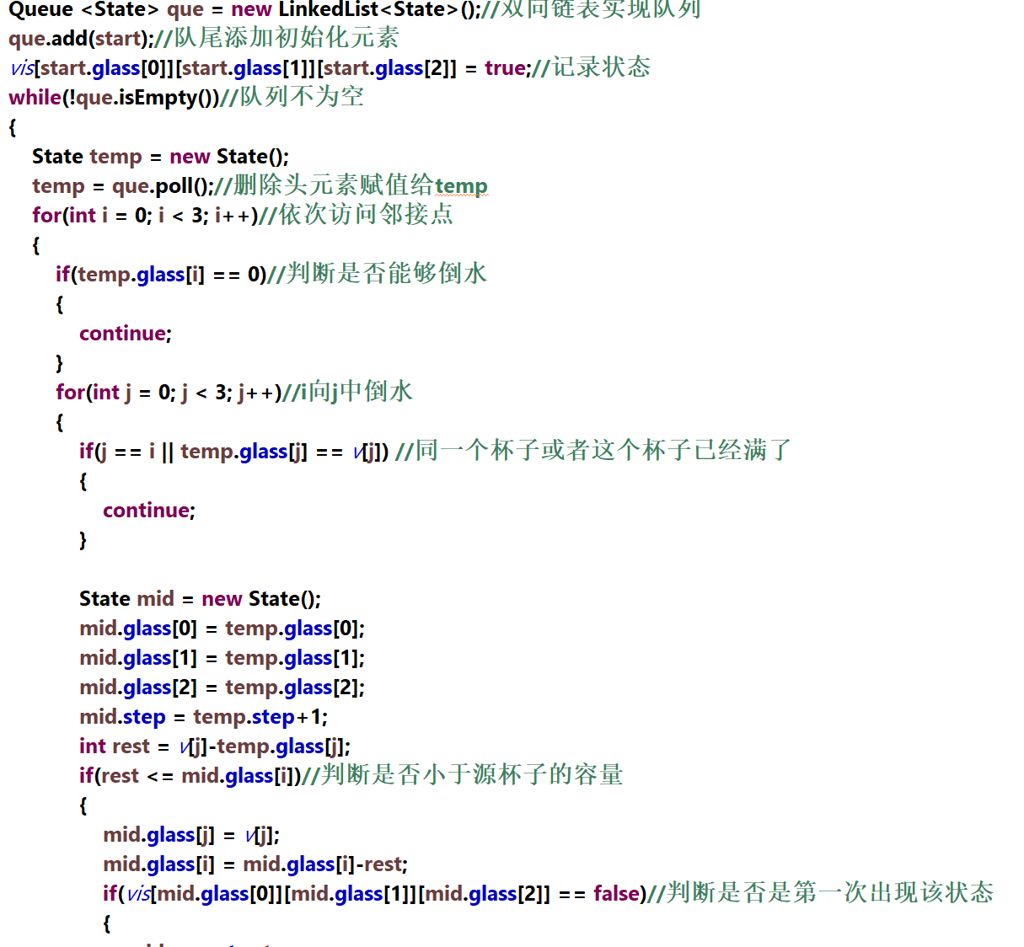

Slide 15
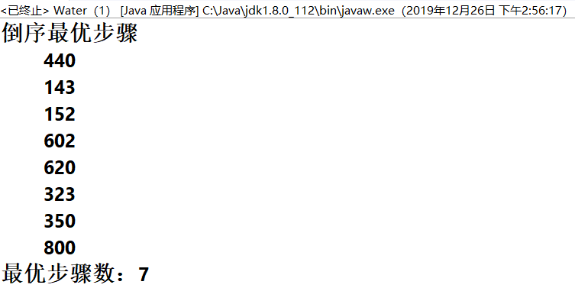
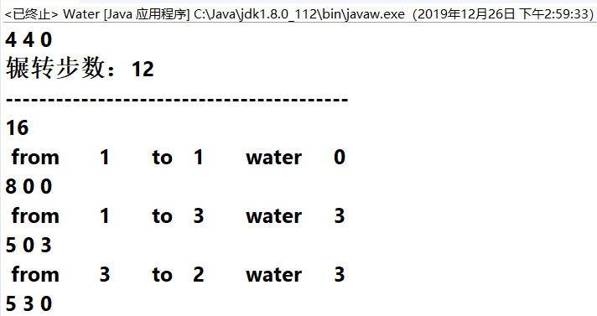
算法测试
【8,0,0】【4,4,0】

Slide 16
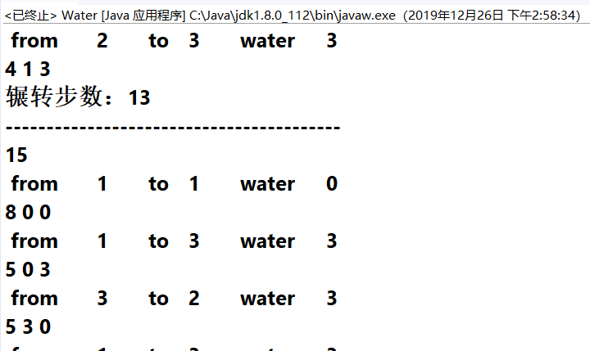
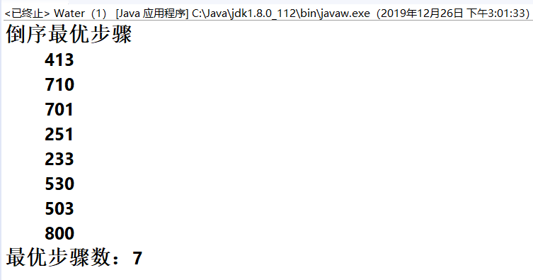
【8,0,0】【4,1,3】

